Slide 1
Projeto Acorde
Lucas Andrade Abreu – 2025

Slide 2
Objetivos
Geral
Específico
Exibir em detalhe informações sobre músicas armazenadas no dispositivo que auxiliam o usuário aprender a tocar tais músicas, como letra, tablaturas, andamento e afinação.
Projetar e desenvolver um sistema capaz de reproduzir músicas e, ao mesmo tempo, categorizar, armazenar e fornecer informações sobre tais músicas a fim de auxiliar no ensino e prática de instrumentos musicais.

Slide 3
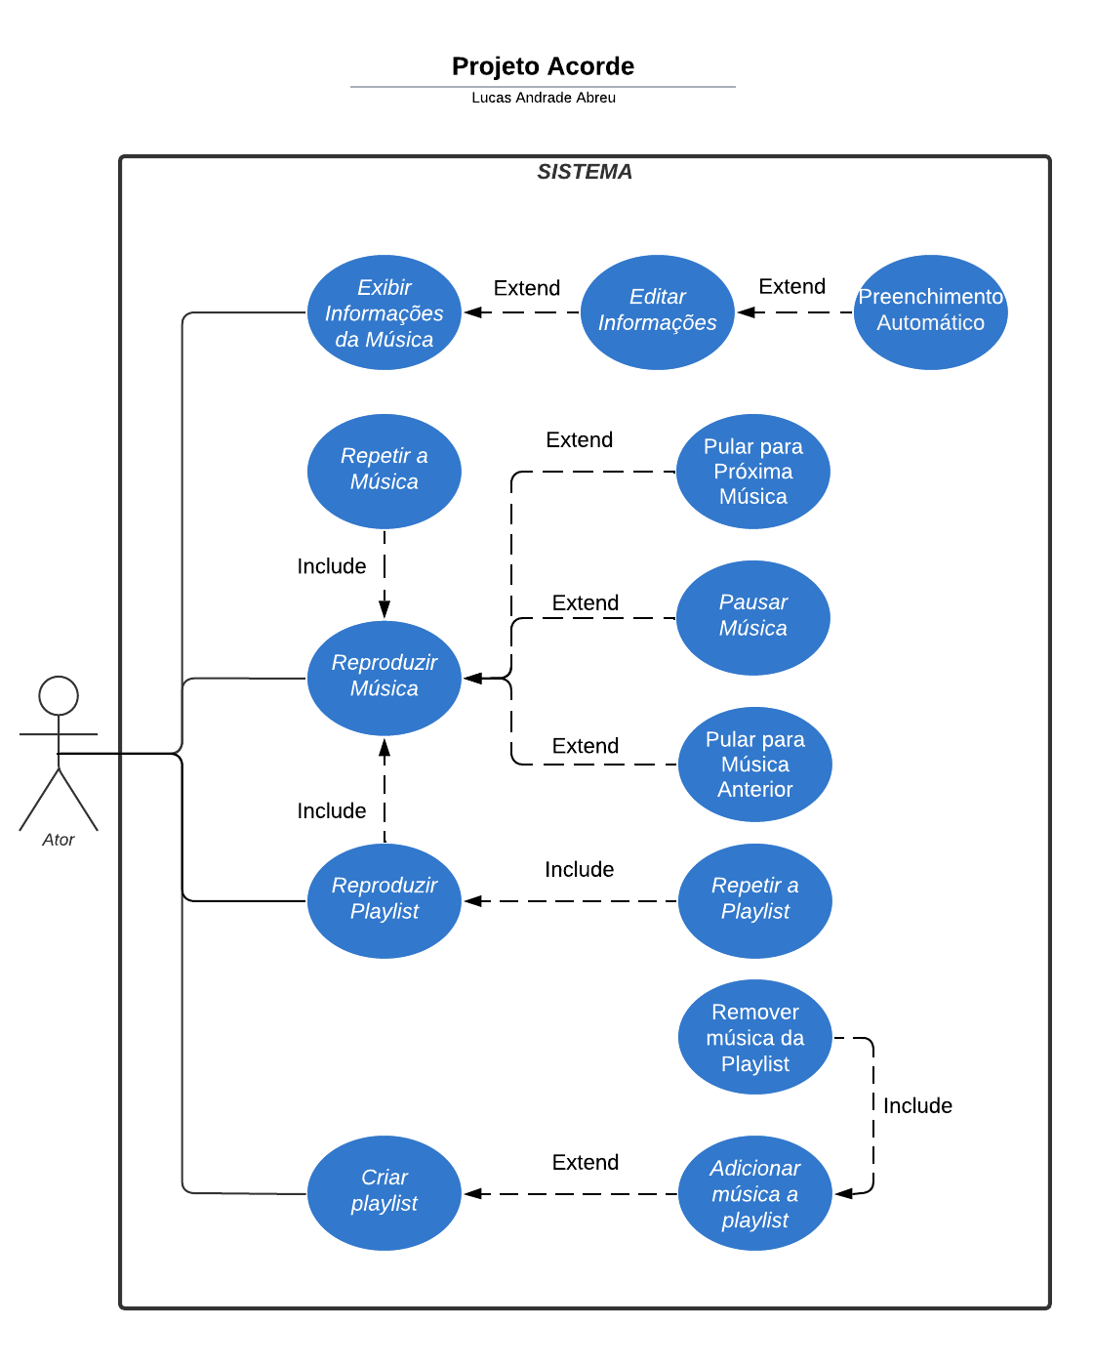
Casos de Uso
Reproduzir Música;
Pausar Música;
Tocar Próxima Música na lista;
Tocar Música Anterior na lista;
Exibir Informações da Música;
Editar Informações;
Preenchimento Automático;
Criar Playlist;
Adicionar Música à Playlist;
Remover Música da Playlist;
Reproduzir Playlist;
Repetir Música;
Repetir Playlist;

Slide 4
Requisitos Funcionais
O sistema deve permitir ao usuário selecionar e reproduzir uma música armazenada no dispositivo;
O sistema deve permitir ao usuário pausar a música em execução;
O sistema deve permitir ao usuário avançar para a próxima música na lista de reprodução;
O sistema deve permitir ao usuário retroceder para a música anterior na lista de reprodução;
O sistema deve ser capaz de exibir informações gerais de qualquer música listada, como título, artista, álbum, duração, etc.;
O sistema deve ser capaz de exibir informações detalhadas sobre as músicas listadas para auxiliar no aprendizado e prática de instrumentos musicais, como afinação, instrumentos, tom, tablatura, andamento, etc.;
O sistema deve permitir ao usuário editar manualmente as informações de uma música, como título, artista e gênero;
O sistema deve permitir ao usuário preencher automaticamente as informações de uma música, como nome do artista e gênero, quando não fornecidos;
O sistema deve permitir que o usuário crie playlists;
O sistema deve exibir uma mensagem de erro quando uma música ou playlist não puder ser carregada ou acessada.

Slide 5
Requisitos Não Funcionais
O sistema deve ser capaz de iniciar a reprodução de qualquer música com atraso mínimo após a solicitação;
O sistema deve automaticamente partir para a próxima música, em ordem alfabética, após o término da música atual;
O sistema deve ser capaz de listar todos os arquivos de áudio identificados como uma música no dispositivo sem impactar o desempenho;
A interface do sistema deve ser intuitiva, garantindo o mínimo de cliques acidentais possíveis;
O sistema deve ser compatível com mobile e desktop;
O tempo de desenvolvimento não deve ultrapassar o prazo estipulado para o projeto integrado da Senac-Rs.

